Slide 1
Общественная волонтерская организация
СМИК (пос.Метлино)

Slide 2
Акция «Хорошее настроение»
Акция «Хорошее настроение» организована и проведена участниками команды 1 апреля 2019 года в школе №35 и на территории поселка Метлино.
В школе волонтеры организовали фотозону и подготовили аксессуары для фотосессии.
Вечером в центре поселка провели флешмоб, фотосессию с прохожими и подарили жителям хорошее настроение и заряд положительных эмоций!

Slide 3
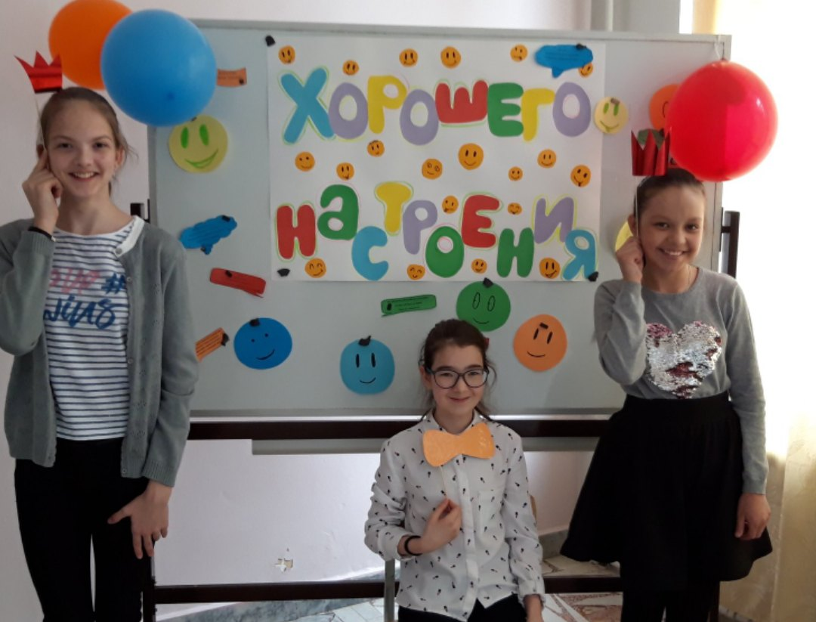
Хорошее настроение

Slide 4
Акция «Меняем сигарету на конфету»
7 апреля 2019 в центре поселка Метлино прошла акция «Меняем сигарету на конфету», посвященная Всемирному дню здоровья.
Волонтеры подготовили и раздали информационные материалы, провели беседы о разрушительных последствиях для здоровья, связанных с табаком.
Все желающие смогли обменять сигареты на конфеты.

Slide 5
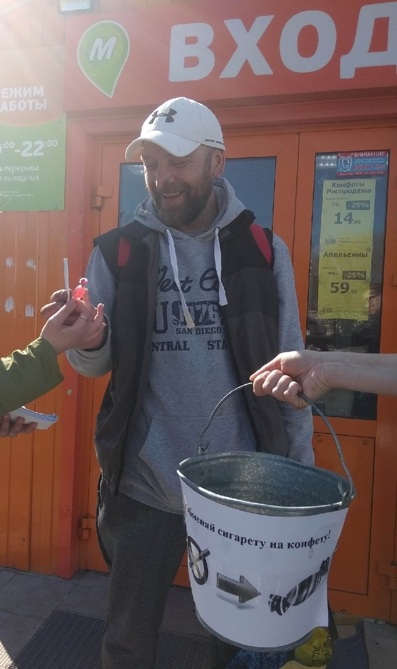
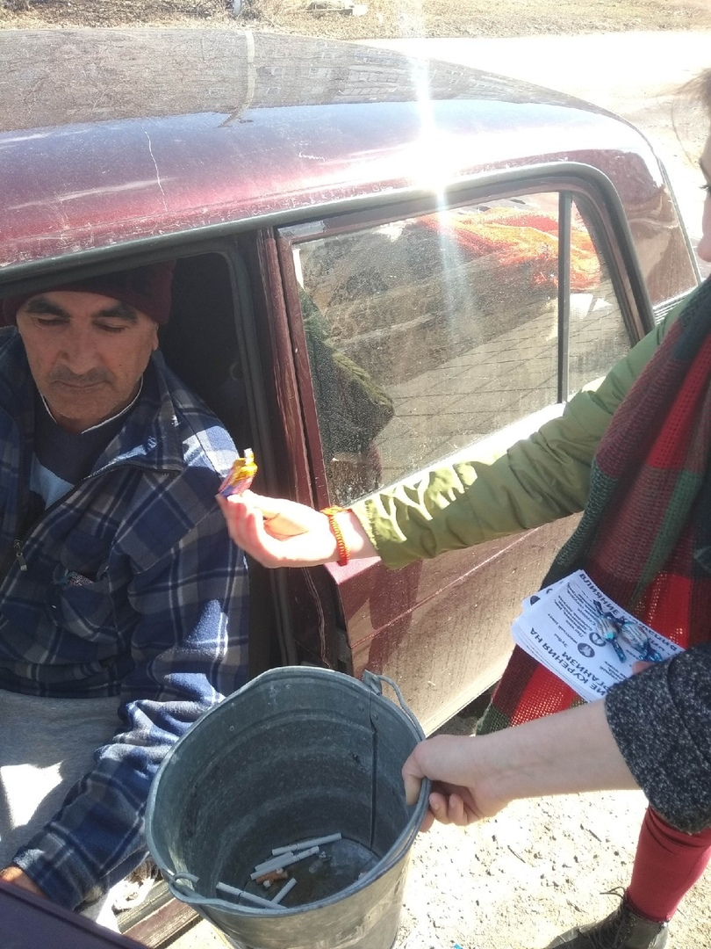
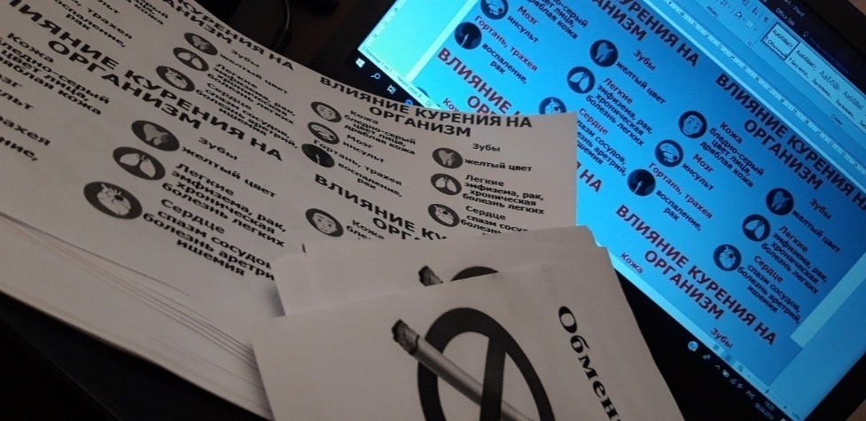

Slide 6
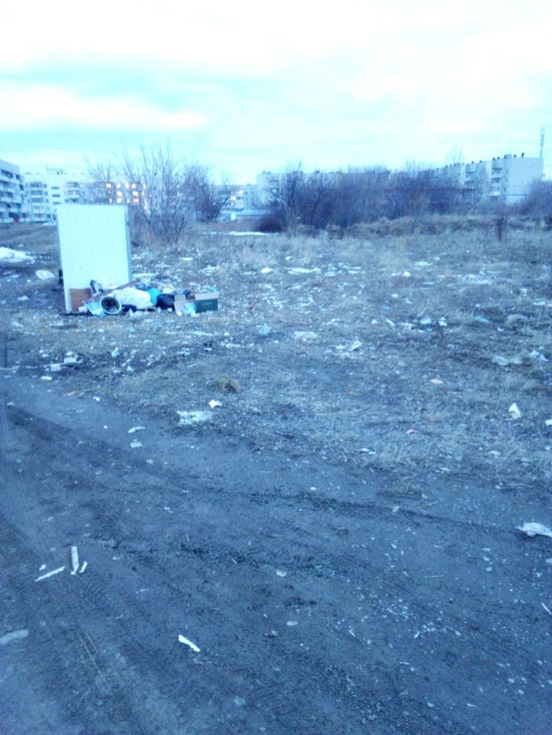
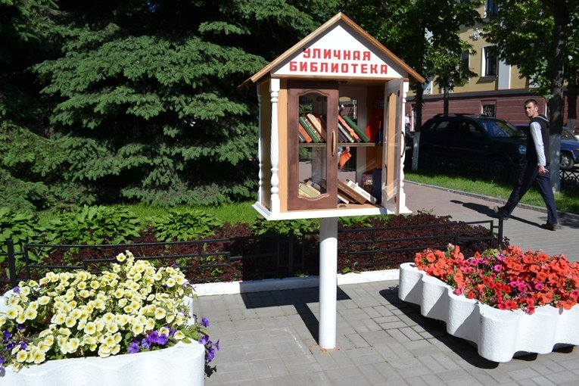
Акция «Неделя добра»
Проведение акции в поселке запланировано с 15 апреля 2019 года.
Волонтерами запланировано проведение уборки территории за домом №20 по улице Шолохова, при поддержке отдела администрации Озерского городского округа по п.Метлино и депутата Собрания депутатов
Хакимовой О.В.
Акция «Читай Метлино» - совместно с базой отдыха «Онисовка»
сбор книг у населения для создания и
организации открытой
библиотеки на пляже озера Кажакуль.

Slide 7
Акция «Георгиевская ленточка», «Свеча памяти», шествие «Бессмертный полк» 2019 года
Время проведения акции «Георгиевская ленточка» в поселке с 22 апреля по 9 мая.
Волонтеры раздадут всем желающим Георгиевские ленточки и расскажут, как правильно ее носить, а также, что означают полосы и цвета.
Акция «Свеча памяти» пройдет в поселке Метлино 8 мая у мемориала Вечного огня. С горящими свечами обучающиеся и жители поселка почтут память погибших минутой молчания.
Шествие «Бессмертный полк» состоится в поселке Метлино 9 мая, участники пройдут колонной по улице Центральная.

